Slide 1

2022届高中政治一轮复习
必修二《政治生活》
第二单元《为人民服务的政府》
第四课《我国政府受人民监督》

Slide 2



（一）构建体系·理清线索
（二）命题规律 备考策略
（三）考点整合·精讲精练
（四）答题模板 强化突破

Slide 3
（一）构建体系·理清线索

Slide 4
第四课《我国政府受人民监督》知识结构图
是什么
为什么
怎么样
依法行政
我国政府受人民监督
政府权力的行使
树立政府的权威
科学决策、民主决策、依法决策
为什么
怎么样
接受监督

Slide 5
（二）命题规律 备考策略

Slide 6
命题规律：
（1）考查形式：近5年高考，选择题和非选择题都有出现。
（2）考查内容：近5年高考，主要考查的知识点：政府权力如何行使（决策、执行、监督三个阶段）、对权力的监督与制约以及树立有权威政府。
（3）核心素养：
政治认同：通过对政府依法行政的理解，增强对政府权力进行制约和监督的认同
科学精神：明确政府权力运行的影响
法治意识：通过对权责关系的理解，增强法治观念，明确政府权力依法运行的意义 公共参与：积极主动参与对政府权力的监督，促进权为民所用

Slide 7
备考策略：
以如何增强政府的公信力和执行力为议题，学会运用政府依法行政、对政府权力进行制约和监督、政府的权威等知识，探究建设权责法定、执法严明、公开公正、廉洁高效、守法诚信的法治政府的意义，探究对政府权力进行监督的措施，自觉参与社会主义法治国家建设，认同国家治理体系和治理能力现代化建设。

Slide 8
（三）考点整合·精讲精练

Slide 9
核心考点一 ：依法行政
1、依法行政的含义（是什么）
政府及其工作人员的权力由法律授予，行使行政权力必须依据宪法和法律。
依
法
行
政
依：依据
法：宪法和法律
行：行使
政：行政权力
（主体）谁：政府及其公职人员

Slide 10
2、依法行政的原因（为什么）
必要性 | ①我国是人民民主专政的社会主义国家。（根本原因） ②依法行政是贯彻依法治国方略、提高行政管理水平的基本要求，体现了对人民负责的原则（必要性）
重要性 | ①对人民：有利于保障人民群众的权利和自由 ②对政府：有利于加强廉政建设，保证政府及其工作人员不变质，提高政府的权威；有利于防止行政权力的缺失和滥用，提高行政管理水平 ③对社会：有利于带动全社会尊重法律、遵守法律、维护法律，推进社会主义民主法制建设

Slide 11
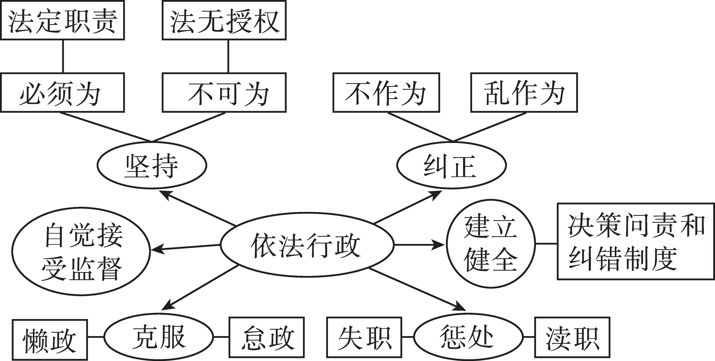
3、依法行政的要求（怎么样）
政府要坚持法定职责必须为、法无授权不可为；
勇于负责、敢于担当；
坚决纠正不作为、乱作为，坚决克服懒政、怠政，坚决惩处失职、渎职。
（两个法、两个于、三个坚决）

Slide 12
特别提醒
区分依法行政与依法执政
依法行政的“政”指政府的管理和服务作用；依法执政的“政”主要指国家政权，党通过政治领导、思想领导、组织领导实行对国家政权的控制。依法行政是各级政府通过履行政府职能来实现的，依法执政是中国共产党通过政治领导、思想领导和组织领导来实现的。

Slide 13
疑难解析
依法治国、依法执政和依法行政的关系
 |  | 依法治国 | 依法执政 | 依法行政
区别 | 含义 | 就是广大人 民群众在党的领导下依照宪法和法律的规定，管理国家事务、管理经济文化事业，管理社会事务 | 就是党坚持依法治国，领导立法、保证执法、支持司法、带头守法，不断推进国家经济、政治、文化、社会.生态文明建设的法治化、规范化 | 就是政府及 其工作人员的权力由法律授 予，行使行政权力必须依据宪法和法律的规定

Slide 14
 |  | 依法治国 | 依法执政 | 依法行政
区别 | 地位 | 它是党领导人民治理国家的基本方略 | 依法执政是中国共产党执政的基本方式 | 依法行政是法治国家的重要标志和实现依法治国的重要环节
 | 主体 | 大人民群众 | 中国共产党 | 政府
联系 | 依法行政和依法执政都是依法治国的要求。党的领导和依法执政是行政机关依法行政的保证，依法执政是依法治国的关键和依法行政的前提

Slide 15
命题点 依法行政
【典例】 [2020·全国卷Ⅱ]某市根据中央有关文件精神，推进行政执法权限和力量向基层延伸和下沉，强化乡镇和街道的统一指挥和统筹协调职责，整合原有站所、分局执法力量和资源，组建统一的综合行政执法机构，依法相对集中行使行政处罚权，以乡镇和街道名义开展执法工作。这一改革旨在( )
①转变基层政府职能 ②强化基层司法机关权威
③完善行政执法体制机制 ④提高基层政府执法效能
A. ①② B. ①③ C. ②④ D. ③④
D

Slide 16
【训练】[2020·海南学业水平选考] 2019年4月,国务院办公厅设立国务院“互联网+督查”平台,面向社会征集政府及其有关部门和单位不作为、慢作为、乱作为等问题的线索,根据线索进行督查。此举可以 ( )
①杜绝行政权力滥用 ②提高行政管理水平
③规范政府行政行为 ④确保政府依法执政
A.①② B.①④ C.②③ D.③④
C

Slide 17
核心考点二：科学决策、民主决策、依法决策
1、政府科学决策、民主决策、依法决策的原因
必要性 | ①我国是人民民主专政的社会主义国家。（根本原因） ②我国政府是人民的政府，坚持为人民服务，对人民负责； ③这是是依法行政的要求；
重要性 | ④政府权力的行使包括决策、执行、监督等环节，政府的决策关系着国计民生。政府必须审慎行使权力，坚持科学决策、民主决策、依法决策。

Slide 18
2、政府科学决策、民主决策、依法决策的要求
科学决策：不断完善决策信息和智力支持系统，提高决策的科学性；
民主决策：增强决策透明度和公众参与度，使决策能够更好地反映民意、集中民智；
依法决策：坚持决策的内容符合法律的规定和要求，决策的过程符合法定程序。

Slide 19
疑难解析
正确区分政府的三种决策方式
方式 | 要求 | 侧重点
科学决策 | 不断完善决策信息和智力支持系统，提高决策的科学性 | 科学决策侧重于决策内容符合规律，符合中国的实际，具有切实可行性，就是要求决策的内容符合公平与效率
民主决策 | 增强决策透明度和公众参与度，使决策能够更好地反映民意、集中民智 | 民主决策侧重于在程序上广泛征求意见，在内容上反映人民的根本利益
依法决策 | 确保决策制度科学、程序正当、过程公开、责任明确 | 依法决策侧重于决策的内容符合法律规定与要求，不得与法律不一致，更不得与法律相抵触；同时要求决策的过程符合法定程序

Slide 20
3、减少决策失误的措施
政府的决策关系着国计民生。为了减少决策的失误，我国政府正在建立健全决策问责和纠错制度，凡是损害群众利益的做法都要坚决防止和纠正。

Slide 21
特别提醒
如何推进政府决策的科学化、民主化，需要从政府和公民两个角度考虑。
政府角度主要是反映民意、集中民智，坚持科学决策、民主决策和依法决策；
公民角度主要是通过社情民意反映制度、专家咨询制度等合法渠道参与民主决策。

Slide 22
命题点 政府决策
【典例】 新冠肺炎疫情发生后，全国各地积极运用人工智能、大数据、云计算等数字技术，为疫情监测分析、病毒溯源、防控救治、资源调配提供支撑，发挥出我国在互联网、大数据应用方面的优势，为夺取疫情防控斗争的全面胜利下好“先手棋”。可见，大数据( )
①增强了政府决策的透明度 ②提高了政府决策的科学性
③为政府决策提供智力支持 ④确保了决策制度科学严谨
A. ①② B. ①④ C. ②③ D. ③④
C

Slide 23
【训练】 [2021·莆田期中] 第七次全国人口普查于2020年11月1日正式启动,中共中央、国务院就落实人口普查工作作出全面部署,要求确保信息准确真实,能为编制“十四五”规划提供重要信息支持;为推动经济高质量发展,建设现代化经济体系提供强有力的支持;为完善人口发展战略和政策体系,促进人口长期均衡发展提供重要信息支持。从政治生活角度看,下列说法正确的是 ( )
A.没有调查就没有发言权,进行人口普查有利于政府科学决策、民主决策
B.党和政府履行经济建设职能,推动社会主义市场经济全面发展
C.进行人口普查将会更好地发挥政府对资源配置的决定性作用
D.进行人口普查是社会主义的本质要求,是市场经济发展的必然结果
A

Slide 24
核心考点三 ：对政府权力进行制约和监督
1、对政府权力进行制约和监督的原因（为什么）
必要性 | ①我国是人民民主专政的社会主义国家。政府的权力是人民赋予的，政府必须自觉地接受人民的监督，确保权力为人民谋利益。（根本原因） ②由政府的性质决定的。我国政府是人民意旨的执行者和利益的捍卫者，政府的一切权力属于人民。 ③权力是把双刃剑。用好就能造福人民，滥用会滋生腐败，贻害无穷。为了防止权力的滥用，需要对政府权力进行制约和监督。

Slide 25
重要性 | 政府接受监督是坚持依法行政、做好工作的必要保证： ①能更好地合民意、集民智、聚民心，作出正确的决策；②能提高行政水平和工作效率，防止和减少工作失误； ③能防止滥用权力，防止各种腐败行为，保证清正廉洁；④能真正做到权为民所用，造福人民，建立起一个具有权威的政府。

Slide 26
2、怎样对政府权力进行制约和监督
（1）有效制约和监督权力的关键，是要健全权力运行的制约和监督体系
如何健全这一体系？
一靠民主（充分发挥人民民主对权力的制约和监督）
就是要切实保障广大人民的知情权、参与权、表达权、监督权，使人民能够有效地监督政府权力的运行。
二靠法制（加强法制对权力的制约和监督）
就是要坚持用制度管权、管事、管人，让权力在阳光下运行，把权力关进制度的笼子。

Slide 27
（2）建立健全行政监督体系
行政系统外部监督：包括国家权力机关的监督、中国共产党的党内监督、国家监察机关的监督、人民政协的监督、社会与公民的监督、国家司法机关的监督
行政系统内部监督：包括上级政府、审计部门、下级政府
监督主体：行政机关
特点：以行政权力来制约行政权力

Slide 28
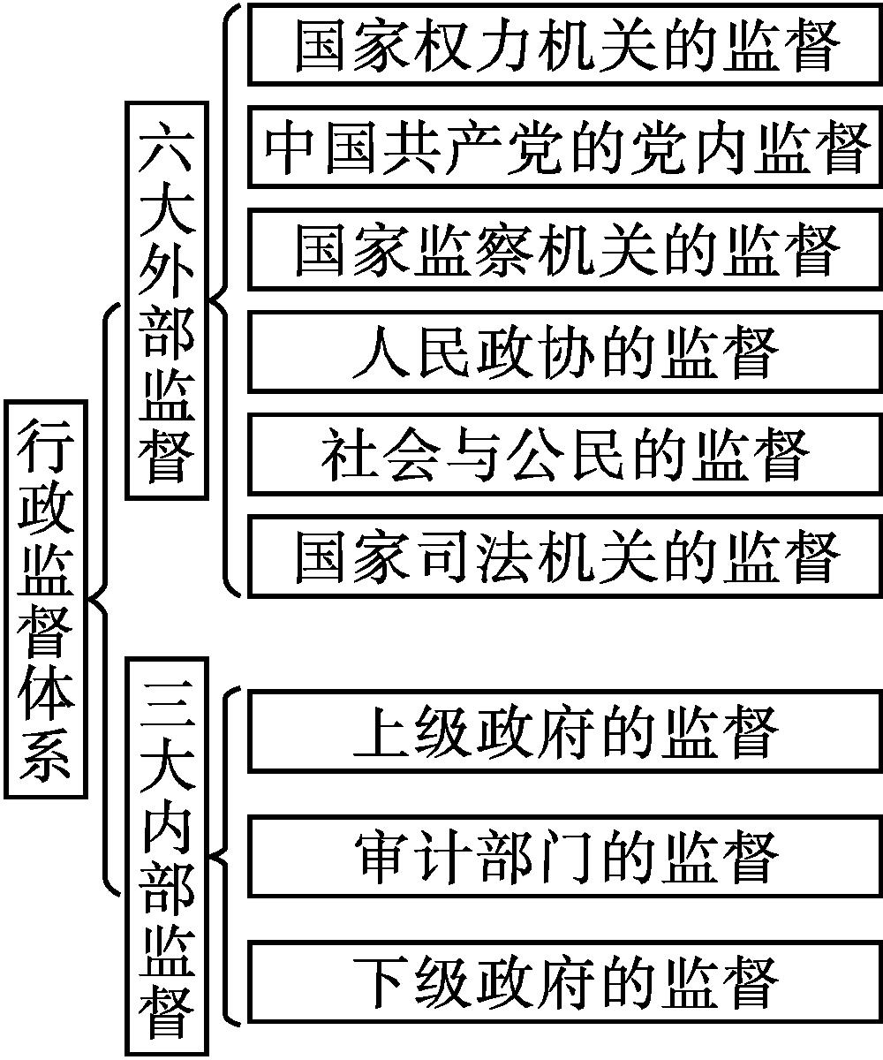
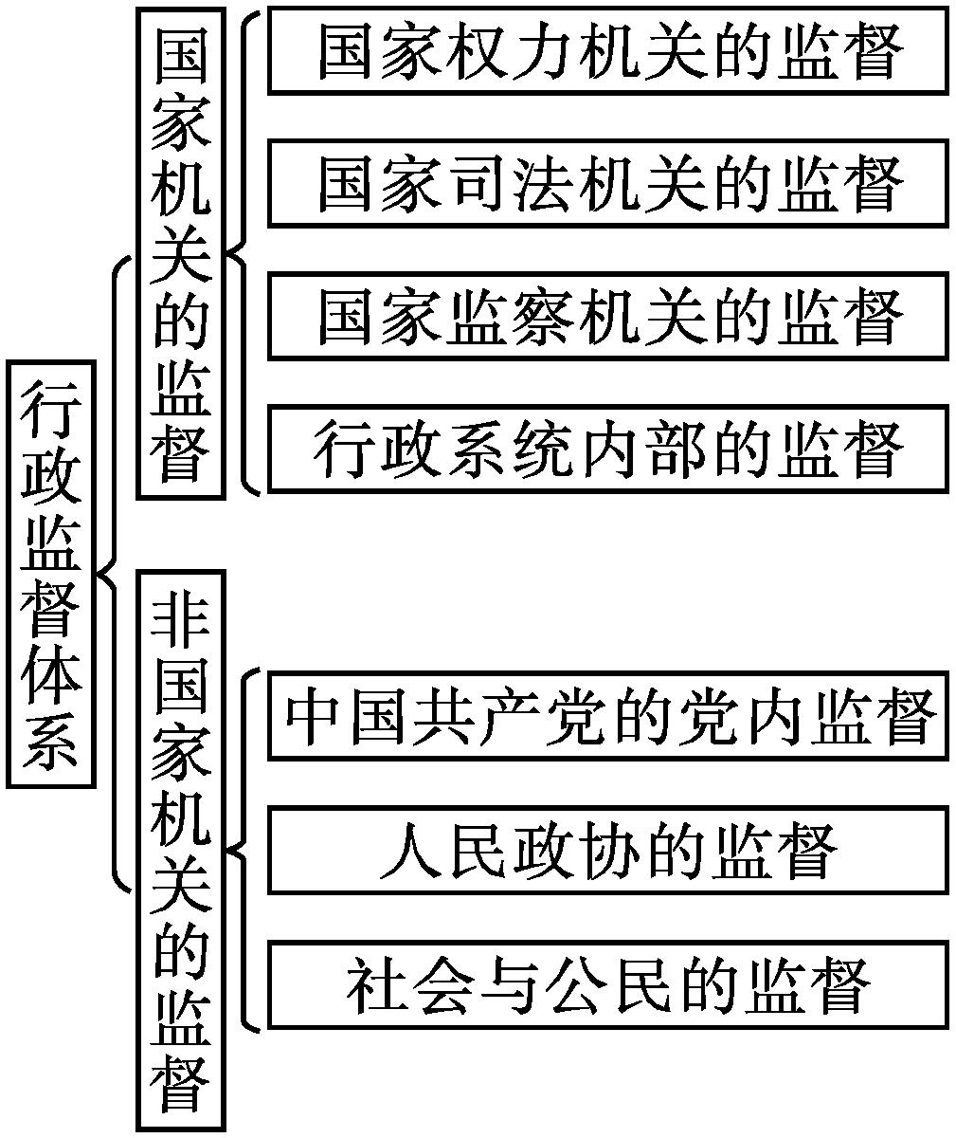
疑难解析
图示我国的行政监督体系

Slide 29
疑难解析
深入理解和把握我国的行政监督体系
监督 主体 | 基本方式 | 特 点
国家权 力机关 | 政府向国家权力机关报告工作 | 这是根据宪法的授权进行的,是最具权威、最高层次的监督,具有法律约束力。政府受权力机关监督,实质上是接受人民的监督
中国 共产党 | 主要通过党的纪律检查机关实行的 | 主要通过党的纪律、党内规章制度对党员干部进行管理和监督,并可向权力机关提出相应的建议,最终形成强有力的监督
国家监 察机关 | 依法对所有行使公权力的公职人员履行监督、调查、处置职责 | 监察委员会依照法律规定独立行使监察权,不受行政机关、社会团体和个人的干涉

Slide 30
监督主体 | 基本方式 | 特 点
人民 政协 | 对政府监督的方式主要是建议和批评 | 监督宪法、法律和法规的实施情况,重大方针政策的执行情况,国家机关及其工作人员履行职责的情况
社会与 公民 | 通过民主监督和社会舆论来进行 | 包括人民团体和群众组织的监督。公民可以对一切国家机关及其工作人员进行监督,具有对象的广泛性和普遍性特点,影响范围大,但是约束性不强
国家司 法机关 | 依法通过司法程序进行 | 具有较强的法律约束力。人民法院依照法律规定独立行使审判权,人民检察院依照法律规定独立行使检察权,都不受行政机关、社会团体和个人的干涉
行政 机关 | 通过上级政府、下级政府和审计部门监督 | 以行政权力来制约行政权力,具有强制性和法律效力

Slide 31
疑难解析
理解我国的行政监督体系工作机制
监督主体 | 不同措施
国家权利机关 | 包括听取《政府工作报告》提出批评和建议提出质询、行使撤销权和视察权等，是最具权威，最高层次的监督
国家监察机关 | 可以采取谈话、讯问、询问、查询、冻结、搜查.调取﹑查封，扣押、勘验检查﹑鉴定、留置等措施
国家司法机关 | 一是人民法院通过行政诉讼审查行政行为的合法性，纠正行政违法行为，监督政府依法行政；二是人民检察院、人民法院通过追究惩治职务犯罪，防范和纠正政府工作人员违法犯罪行为，保证落实依法行政

Slide 32
监督主体 | 不同措施
中国共产党 | 主要是党的纪律检查委员会及其组织部门对政府及其主要领导人员的监督
人民政协 | 人民政协可以对政府及其工作人员提出批评和建议，也可以通过调查研究，主动向政府机关提出建设性意见，还可以视察工作
社会与公民 | 包括人民团体和群众组织的监督、公民监督和新闻舆论监督等形式
行政机关 | 包括上级政府、审计部门、下级政府的监督

Slide 33
疑难解析
注意区分各种监督的效力和作用
①国家权力机关的监督、国家司法机关的监督、国家监察机关的监督及行政系统内部的监督具有明显的强制力和法律效力。
②中国共产党的党内监督，虽不具有法律效力，但可以通过党规党纪对党员干部进行有效制约，并可以向权力机关提出相应建议，最终形成强有力的监督。
③人民政协作为统一战线组织，具有民主监督的职能，公民有监督权，这些监督不具有强制性和法律效力，但有巨大的影响力。

Slide 34
（3）全面推进政务公开
目的 | 为了更好的为人民服务
原则 | 坚持以公开为常态、不公开为例外的原则
内容 | 决策公开、执行公开、管理公开、服务公开、结果公开
意义 | ①对政府：有利于规范政府及其工作人员的行政行为，提高政府的公信力； ②对公民：更好地保障公民的知情权、参与权、表达权和监督权，便于公民监督政府的工作，维护自己的合法权益

Slide 35
知识拓展
纪律检查委员会
纪委，又称纪检委，是“纪律检查委员会”的简称。属于中国共产党的纪律检查机关，不属于政府部门。中央纪委是纪律检查部门，不隶属于任何部门，但服从中共中央委员会领导。

Slide 36
国家监察委员会
中华人民共和国国家监察委员会是最高监察机关，领导地方各级监察委员会的工作。中华人民共和国监察委员会由全国人民代表大会产生，负责全国监察工作。对全国人民代表大会及其常务委员会负责，并接受监督。
（1）目的及监督对象：为整合反腐败力量，扩大监察范围，丰富监察手段，实现对行使公权力的公职人员的监察全覆盖，形成党统一领导/指挥、全面覆盖、权威高效的国家监察体系。
（2）职能：监督、调查和处置
（3）意义：贯彻落实依法治国，有利于形成严密的法治监督体系；有利于坚持党的领导，整合反腐资源，形成集中统一、权威高效的反腐败体制；丰富和发展我国的人民代表大会制度，有利于提升国家治理能力，推进国家治理体系和治理能力现代化。

Slide 37
命题点 对权力的制约和监督
【典例】 [2019·全国卷Ⅱ]某省探索在全省乡镇（街道）设立监察办公室，对基层所有行使公权力的公职人员进行监察。截至2018年7月底，全省1389个乡镇（街道）全部完成监察办公室设置和人员任职工作。在乡镇（街道）设立监察办公室的作用在于( )
①提高司法工作的独立性 ②实现乡镇监察全覆盖
③完善基层政府组织结构 ④防止基层公权力滥用
A. ①② B. ①③ C. ②④ D. ③④
C

Slide 38
【训练】 [2020·辽阳模拟]2020年5月，国务院办公厅发布督查激励通报，对2019年落实打好三大攻坚战和实施乡村振兴战略、深化“放管服”改革优化营商环境、持续扩大内需、推动创新驱动发展、保障和改善民生等有关重大政策措施真抓实干、取得明显成效的213个地方予以督查激励，并相应采取30项奖励支持措施。实施督查激励( )
①意在建立更加集中统一、权威高效的监察体系
②有助于推动地方政府勤政为民，提高行政效能
③能够强化民主监督实效，调动地方推动改革发展的积极性
④有助于克服形式主义，激励地方干部担当作为
A. ①② B. ①③ C. ②④ D. ③④
C

Slide 39
命题点 健全行政监督体系
【典例】 [2020·全国卷Ⅲ]2019年5月，某市人民检察院向市住房和城乡建设局送达有关规范公共租赁住房管理的检察建议书，指出本市存在违规领取公共租赁住房租赁补贴等情况，建议该局尽快出台公共租赁住房租赁标准实施细则，依法履行职责，并要求在收到建议书两个月内书面回复。这一事例表明( )
①政府职能部门应当接受司法机关的监督 ②向行政机关提出检察建议书是检察机关的法定职责 ③行政机关必须按照检察机关的建议安排自己的工作④行政机关与检察机关的相互制约有利于提高社会治理水平
A. ①② B. ①③ C. ②④ D. ③④
A

Slide 40
【训练】 [2020·海东期末]2020年6月，全国人大常委会办公厅印发实施《关于进一步加强各级人大常委会对审计查出突出问题整改情况监督的意见》。该文件明确提出，人大常委会可以听取政府负责人作整改情况报告，也可以委托审计机关主要负责人作报告；根据需要，人大常委会可听取存在审计查出突出问题责任部门单位的报告。这表明( )
C
①人大的监督和审计监督都是行政系统外部的监督
②民主集中制是人民代表大会制度的组织和活动原则
③审计监督是制约和监督行政权力的有效形式
④审计部门隶属于人大，要对人大负责并受人大监督
A. ①③ B. ①④ C. ②③ D. ②④

Slide 41
核心考点四 ：政府的权威
含义 | 指政府在社会管理和公共服务过程中所形成的得到人民认可的威望和影响力
决定因素 | 从根本上讲，一个政府能否具有权威是由国家性质决定的
有无权威的标志 | 政府的管理和服务是否被人民认可和接受

Slide 42
树立权威措施 | 政府权利运行 | 政府及其工作人员要科学决策﹑依法行政.审慎用权、完善社会管理、优化公共服务，自觉接受人民监督，与人民群众保持和谐关系
 | 政府及其工作人员 | ①政府及其工作人员要有良好的业绩，切实实现好﹑维护好﹑发展好人民的利益； ②政府工作人员要重品行.作表率，始终要把人民放在心中最高的位置，始终全心全意为人民服务，始终为人民利益和幸福而努力工作

Slide 43
命题点 增强政府的权威
【典例】 政府网站是实现政务公开、办事公开的重要渠道。针对一些政府网站内容更新不及时、信息发布不准确、意见和建议不回应等问题，国务院要求完善专业机构、媒体、公众相结合的社会评价机制，对政府网站开展社会评价和监督，将过程和结果向社会公开。这一要求( )
①根本目的是增强政府的权威 ②是政府落实依法行政的具体体现
③为公民求助或投诉提供了法律途径 ④表明政府自觉接受人民的监督
A. ①② B. ①③ C. ②④ D.③④
C

Slide 44
归纳总结
关于“政府”的相关知识点
1.政府的性质
2.政府的职能（政治、经济、文化、社会、生态）
3.政府转变职能，建立服务型政府
4.政府的宗旨和工作原则
5.依法行政
6. 政府科学、民主、依法决策
7.接受监督
8.树立权威
政府

Slide 45
（四）答题模板 强化突破

Slide 46
答题模板
1.政府为什么做某事？
答题要素:性质+宗旨+原则+职能＋依法行政＋其他
（1）国家性质和政府性质决定的。我国是人民民主专政的社会主义国家。我国政府是国家权力机关的执行机关，是国家行政机关，是为人民服务的政府。
（2）这是政府坚持为人民服务的宗旨和贯彻对人民负责原则的要求。
（3）这是政府履行某种职能的内在要求。(具体哪一个职能要联系材料)
（4）我国政府的权力是人民赋予的，是政府依法行政的要求。
（5）是政府审慎用权，做到依法、科学、民主决策的体现。
（6）是自觉接受监督的要求。（必要性、重要性）

Slide 47
（7）这是政府树立权威的需要，有利于政府的管理被人们自觉的认可和接受，有利于提高政府的管理和服务水平。
（8）这有利于深化机构改革和行政体制改革，转变政府职能，深化简政放权，创新监管方式，增强政府公信力和执行力，建设人民满意的服务型政府。

Slide 48
答题模板
2.政府怎样做某事？
答题要素:宗旨+原则+履行职能＋依法行政＋科学民主依法决策＋自觉接受监督＋政务公开＋其他
（1）坚持为人民服务的宗旨和贯彻对人民负责的原则
（2）政府履行某种职能。(具体哪一个职能要联系材料)
（3）政府坚持依法行政，做到法定职责必须为，法无授权不可为。
（4）政府要审慎用权，做到依法、科学、民主决策，不断推进决策 科学化、民主化。
（5）政府自觉接受监督，健全权力运行的制约和监督体系，全面推进政务公开。
（6）树立政府权威
（7）深化机构改革和行政体制改革，转变政府职能，深化简政放权，创新监管方式，增强政府公信力和执行力，建设人民满意的服务型政府。

Slide 49
【典例】
阅读材料，完成要求。
“诚信”是立国之本、立业之本、立身之本，是构建和谐社会的助推器。
国务院印发的《关于加强政务诚信建设的指导意见》要求，建立横向政务诚信监督机制，各级人民政府要依法接受同级人大及其常委会的监督，接受人民政协的民主监督；建立社会监督和第三方机构评估机制，实施区域政务诚信大数据监测预警；加强公务员诚信教育，提升公务员信用意识；建立健全政务失信记录，将各级人民政府和公务员在履职过程中，因违法违规、失信违约被司法判决、行政处罚、纪律处分、问责处理等信息纳入政务失信记录，并依托“信用中国”网站等依法依规向社会公众公开。
结合材料，运用所学政治生活有关知识，说明国务院是如何加强政务诚信建设的。

Slide 50
[答案]
①健全和完善行政监督机制，既要发挥人民政协、公民与社会、司法机关等监督作用，又要坚持民主集中制原则，主动接受同级人大及其常委会的监督；②履行组织社会主义文化建设的职能，增强公务人员的法治意识和信用意识，注重培养公务人员的德行操守；
③贯彻依法治国方略，坚持依法行政，坚决纠正政府及其工作人员的违法违规、失信违约行为；
④全面推进政务公开，坚持以公开为常态，依法依规向社会公开政务失信记录。

Slide 51
感谢聆听，下节课见！

